Slide 1
Raspberry Pi + Node-RED セットアップガイド
1
必要なもの
4
SSH接続とNode-REDの導入
ハードウェアとソフトウェアの準備
SSH接続・固定IP設定・公式スクリプトによる導入
2
Raspberry Pi Imagerのインストール
5
起動・ブラウザアクセス
OSイメージ書込みツールの導入
起動コマンドとブラウザからの接続確認
3
OSイメージの書込み
SDカードへのOS書込み手順
1 / 22

Slide 2
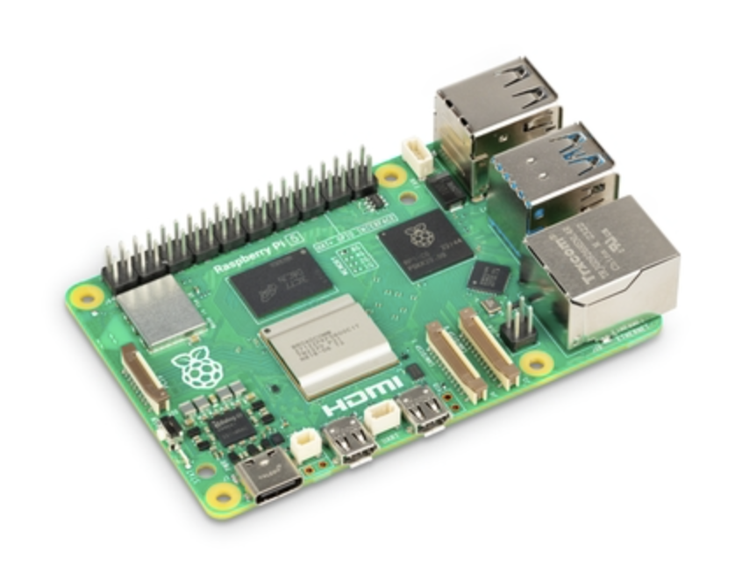
STEP 1
必要なもの
ハードウェア
ソフトウェア
Raspberry Pi本体
microSDカード（16GB以上、Class10）
Raspberry Pi Imager
https://www.raspberrypi.com/software/
SDカードリーダー
電源アダプター（5V/3A推奨）
💡 Raspberry Pi Imagerとは？
HDMIケーブル + モニター
Raspberry Pi財団が提供する公式ツール。OSイメージのダウンロードからSDカードへの書込みまで一括で行える便利なソフトウェアです。
キーボード + マウス
LANケーブル
2 / 22

Slide 3
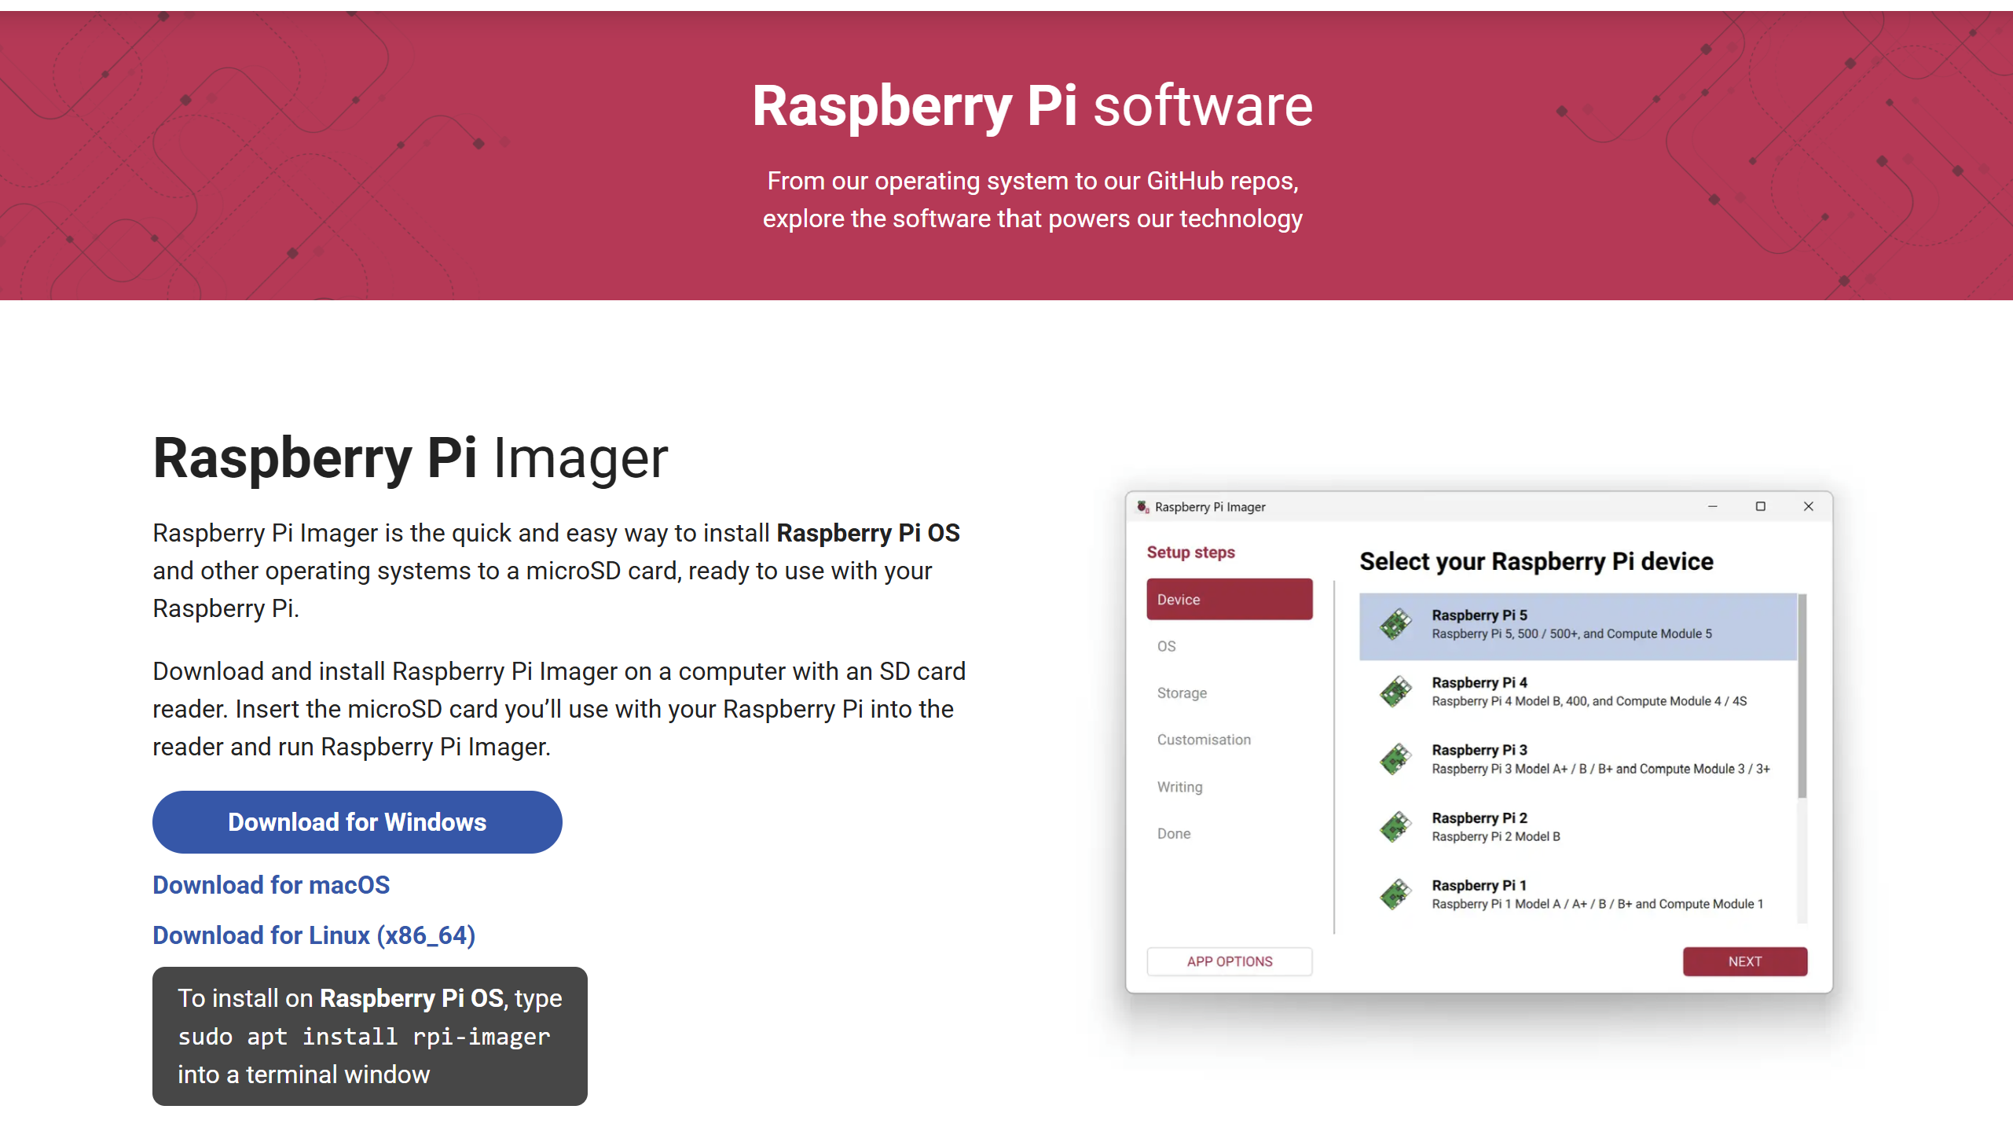
STEP 2
Raspberry Pi Imagerのダウンロード
🌐 https://www.raspberrypi.com/software/
1
公式サイトにアクセス
上記URLをブラウザで開く
2
OSに合わせてダウンロード
Windows / macOS / Ubuntu から選択
3
インストーラーを実行
ダウンロードしたファイルを実行してインストール
3 / 22

Slide 4
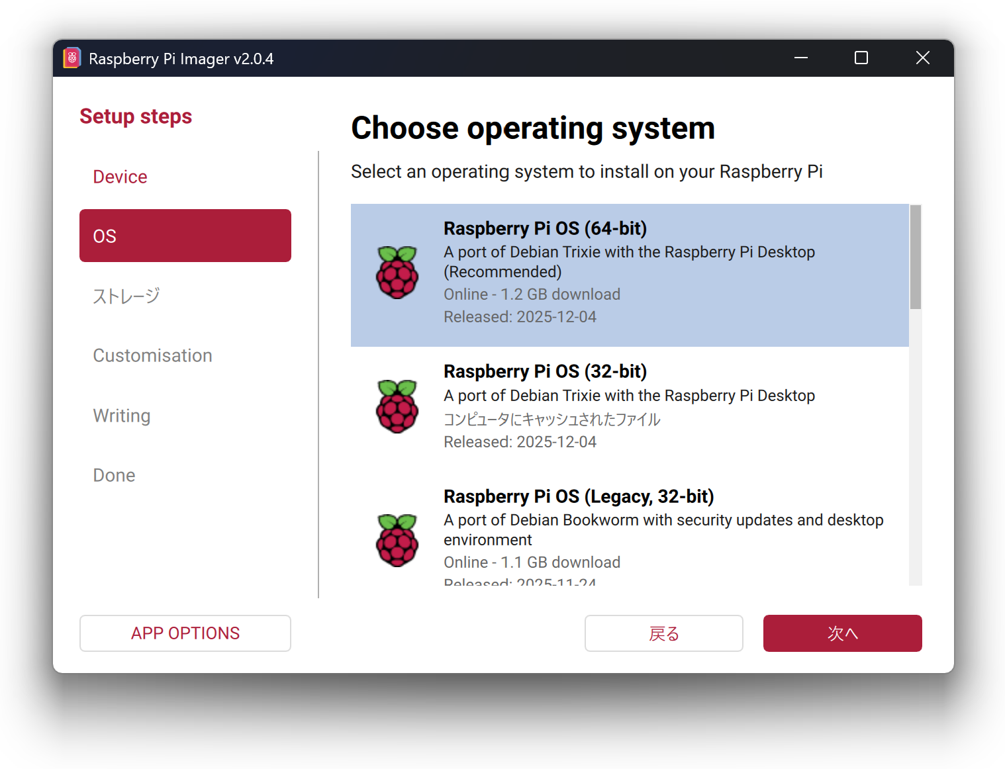
STEP 3-1
Imagerの起動とOS選択
1
Raspberry Pi Imagerを起動
2
「デバイスを選択」をクリック
使用するRaspberry Piのモデルを選択
3
「OSを選択」をクリック
書き込むOSを選択
推奨: Raspberry Pi OS (64-bit)
デスクトップ環境付きの標準版
4 / 22

Slide 5
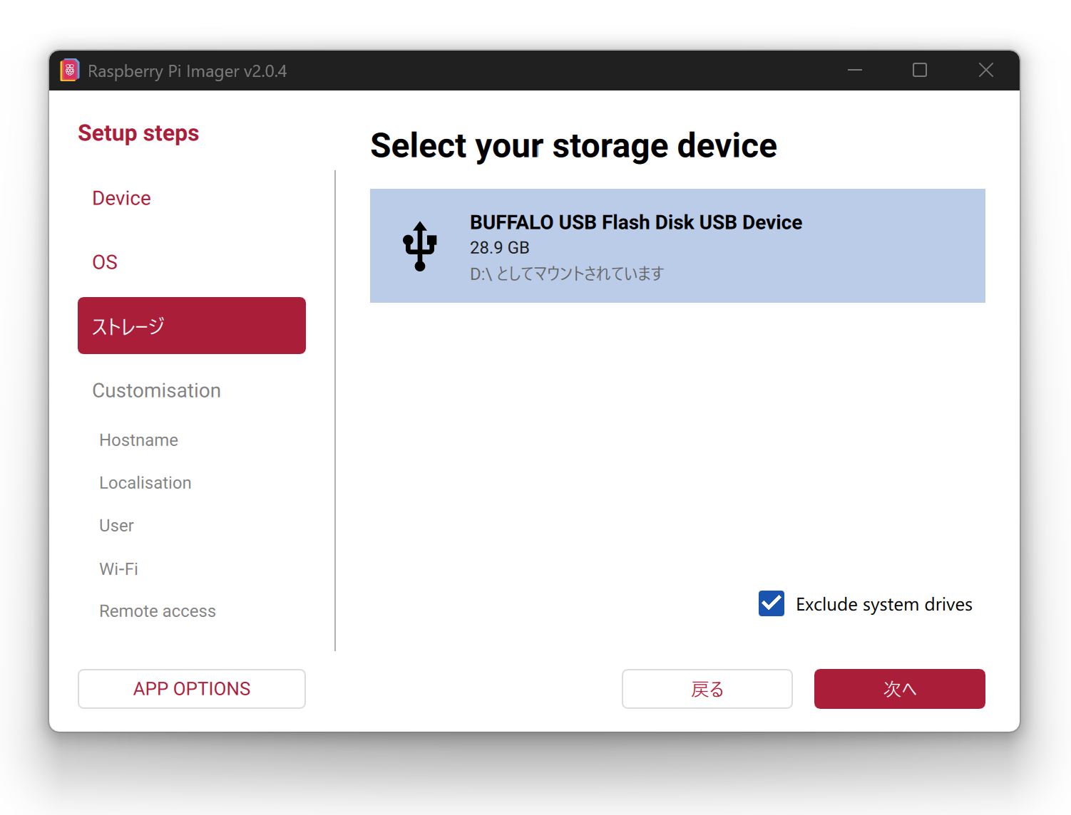
STEP 3-2
ストレージ選択と詳細設定
4
「ストレージを選択」をクリック
PCに接続したSDカードを選択
⚠️ 間違ったドライブを選択するとデータが消えます！
5
「次へ」→「設定を編集する」
カスタマイズ画面で初期設定が可能
📝 設定できる項目
ホスト名（例: raspberrypi）
ユーザー名とパスワード
WiFi設定（SSIDとパスワード）
ロケール設定、SSH有効化
5 / 22

Slide 6
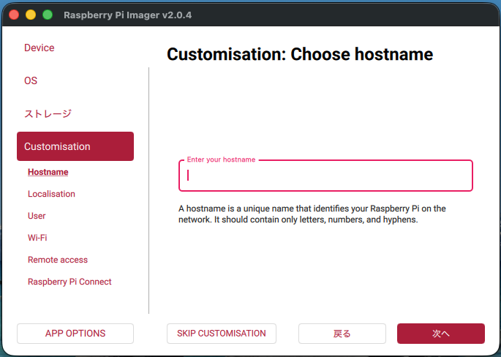
STEP 3-3
ホスト名入力
1
Raspberry Pi の名前hostnameを入力
⚠️ アルファベットと数字のみ記号は不可
6 / 22

Slide 7
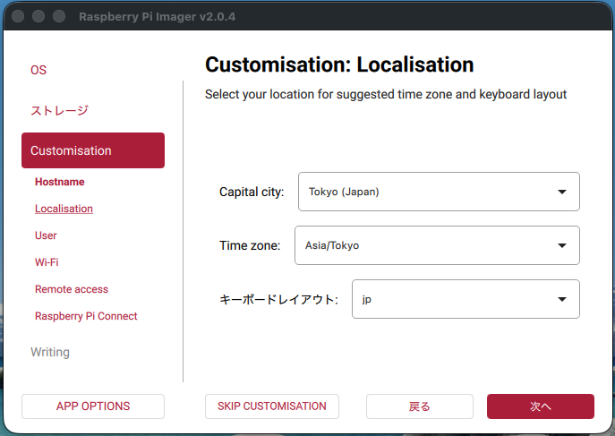
STEP 3-4
ロケール設定（地域設定）
1
Captal city: Tokyo(Japan)を選択
2
Time zone: Asia/Tokyoを選択
3
キーボードレイアウト：jp（もしくはus）を選択
4
右下の「次へ」をクリック
7 / 22

Slide 8
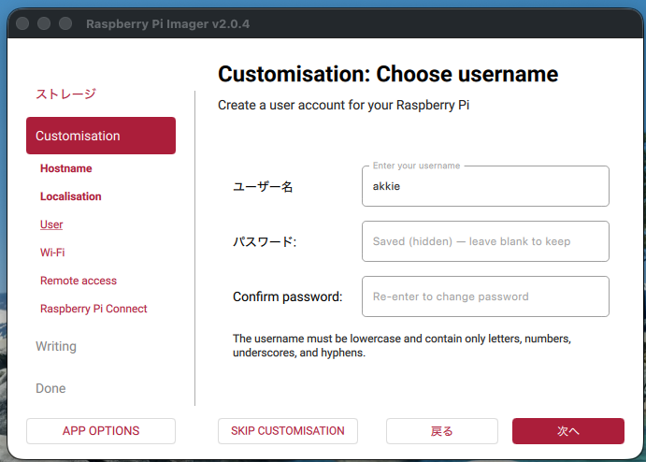
STEP 3-5
ユーザーアカウント設定
1
ログイン用ユーザー名と、パスワードを入力
2
右下の「次へ」をクリック
8 / 22

Slide 9
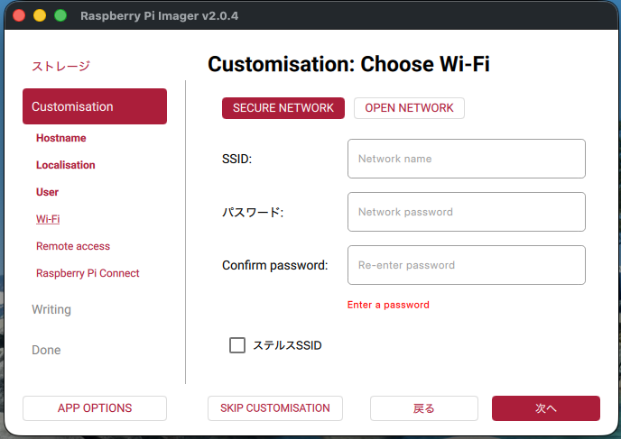
STEP 3-6
Wi-fiネットワーク設定
1
社内LANのSSIDとパスワードを入力
2
右下の「次へ」をクリック
9 / 22

Slide 10
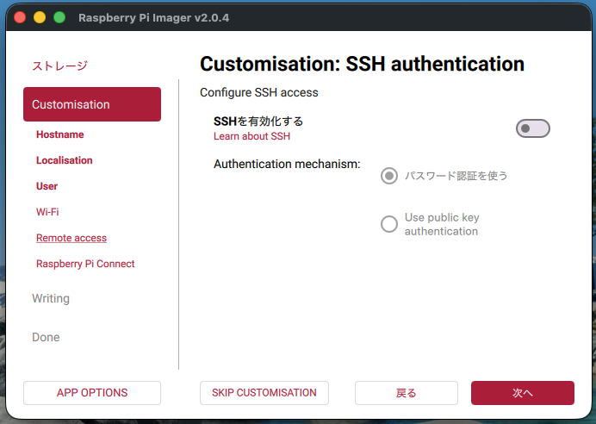
STEP 3-7
SSH設定
1
使う場合は、「SSHを有効化する」のスイッチを右にスライドして、右下の「次へ」をクリック
使わない場合は、そのまま右下の「次へ」をクリック
💡 Tips : SSHとは？
SSH (Secure Shell) は、ネットワーク経由で別のコンピュータに安全に接続するための仕組みです。
これを有効にすると、別のPCからRaspberry Piを遠隔操作できるようになります。モニターやキーボードを直接つながなくても、自分のPCからコマンドを送って操作できるのが大きなメリットです。
※ 通信はすべて暗号化されるため、パスワードなどが盗み見られる心配はありません。
10 / 22

Slide 11
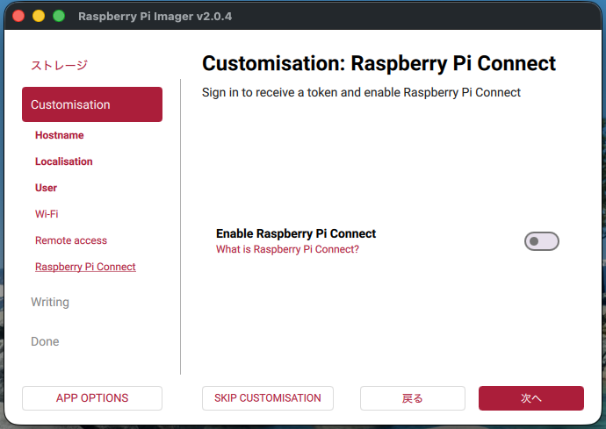
STEP 3-8
RaspberryPiConnecct設定
1
何もせずに、右下の「次へ」をクリック
11 / 22

Slide 12
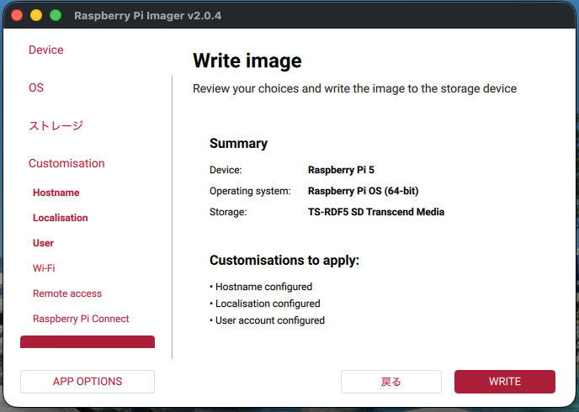
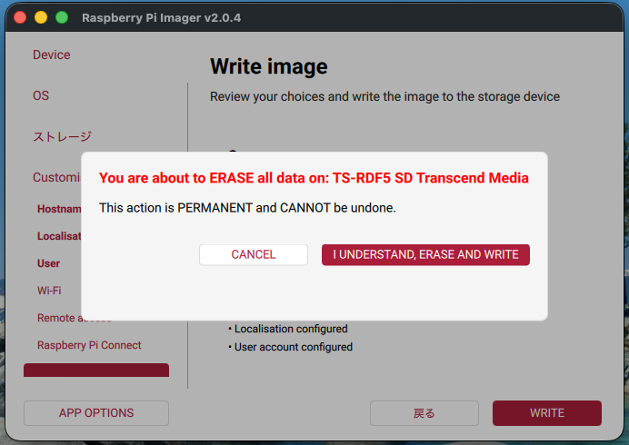
STEP 3-9
書き込み開始
1
右下の「WRITE」をクリック
2
消去の許可を求めてくるので、「I UNDERSTAND, ERASE AND WRITE」をクリック
3
書込み完了を待つ
約5〜15分程度かかります
書込み中... → 確認中... → 完了！
12 / 22

Slide 13
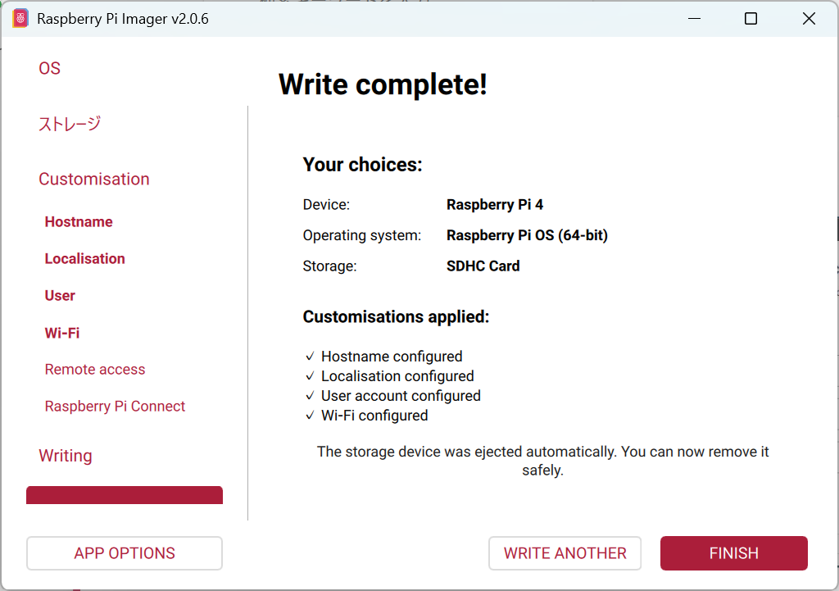
STEP 3-10
書込み終了
1
「FINISH」をクリックして完了
✓
完了メッセージが表示されたら
SDカードを安全に取り外してOK
13 / 22

Slide 14

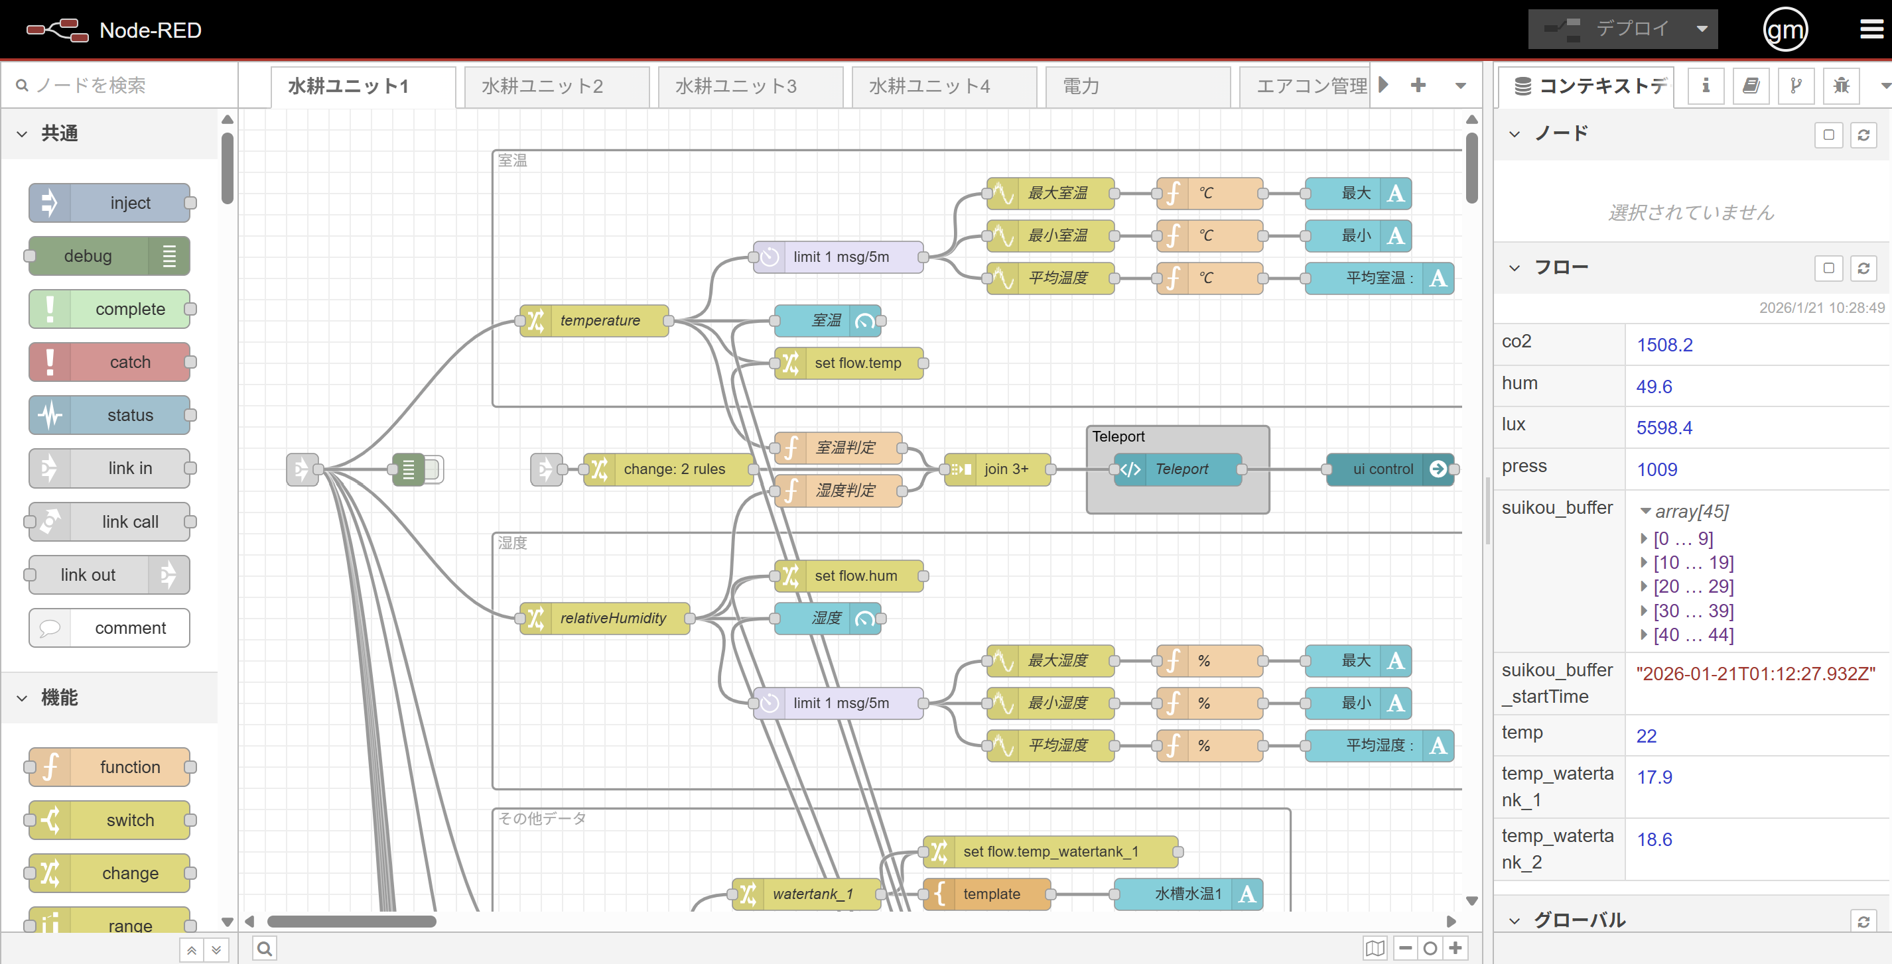
STEP 4-1
Node-REDとは？
Node-RED
ブラウザベースのビジュアルプログラミングツール。ノードを繋げるだけでIoTアプリケーションを開発できます。
✨ 主な特徴
ドラッグ&ドロップでフロー作成
豊富なノードライブラリ
GPIO、MQTT、HTTP等に対応
ダッシュボード機能でUI作成
14 / 22

Slide 15
STEP 4-2
SSHでRaspberry Piに接続
1
PowerShellを開く
スタートメニューから「PowerShell」を検索して開く
2
SSH接続コマンドを実行
上記コマンドをPowerShellに入力してEnter
ssh pi@raspberrypi.local
📝 初回接続時の確認
「Are you sure you want to continue connecting?」
→ yes と入力してEnter
📝 パスワード入力
パスワードは入力しても画面に表示されません（正常です）
Imagerで設定したパスワードを入力してEnter
15 / 22

Slide 16
STEP 4-3
Wi-Fi固定IPアドレスの設定
1
接続名を確認
パラメータの説明
Wi-Fiの接続名（NAME列）を確認する
ipv4.method manual = 固定IPに設定
ipv4.addresses 固定IP/サブネット
ipv4.gateway デフォルトゲートウェイ
ipv4.dns DNSサーバーアドレス
nmcli con show
→ Wi-Fiの接続名は通常「preconfigured」（Imagerで設定した既定名）
2
固定IPアドレスを設定
❶で確認した接続名に対して以下を実行（各値は環境に合わせて変更）
sudo nmcli con mod "preconfigured" \
ipv4.method manual \
ipv4.addresses "192.168.x.x/24" \
ipv4.gateway "192.168.x.1" \
ipv4.dns "192.168.x.1"
💡 コマンドの入力方法
❷のコマンドは全体で1つのコマンドです。
各行末の \ は「次の行に続く」の意味。
最終行（ipv4.dns...）には \ が無い
→ ここでEnterを押すとコマンド実行。
▶ 1行にまとめて入力してもOK
\と改行を全て省略し、スペースで
つなげて1行で入力→Enterでも同じ。
3
設定を反映
接続が一時切断されます → 新しいIPで再度SSH接続
sudo nmcli con up "preconfigured"
16 / 22

Slide 17
STEP 4-4
有線LAN固定IPアドレスの設定
※ 事前にRaspi LANポートとネットワーク機器をLANケーブルで接続しておく
1
固定IPアドレスを設定
パラメータの説明
IoT機器と1対1接続のため、gateway/dns設定は不要
ipv4.method manual = 固定IPに設定
ipv4.addresses 固定IP/サブネット
sudo nmcli con mod "Wired connection 1" \
ipv4.method manual \
ipv4.addresses "192.168.104.12/24"
2
設定を反映
💡 この設定について
有線LANポートはIoT機器と
1対1で直接接続するため、
gateway / dns の設定は不要です。
「Wired connection 1」は
LANケーブル接続時の既定の接続名です。
接続が一時切断されます
sudo nmcli con up "Wired connection 1"
3
IPアドレスを確認
Wi-Fi側と有線側の両方のIPが表示されればOK
ip addr show
→ wlan0: Wi-Fi側IP / eth0: 192.168.104.12 が表示
17 / 22

Slide 18
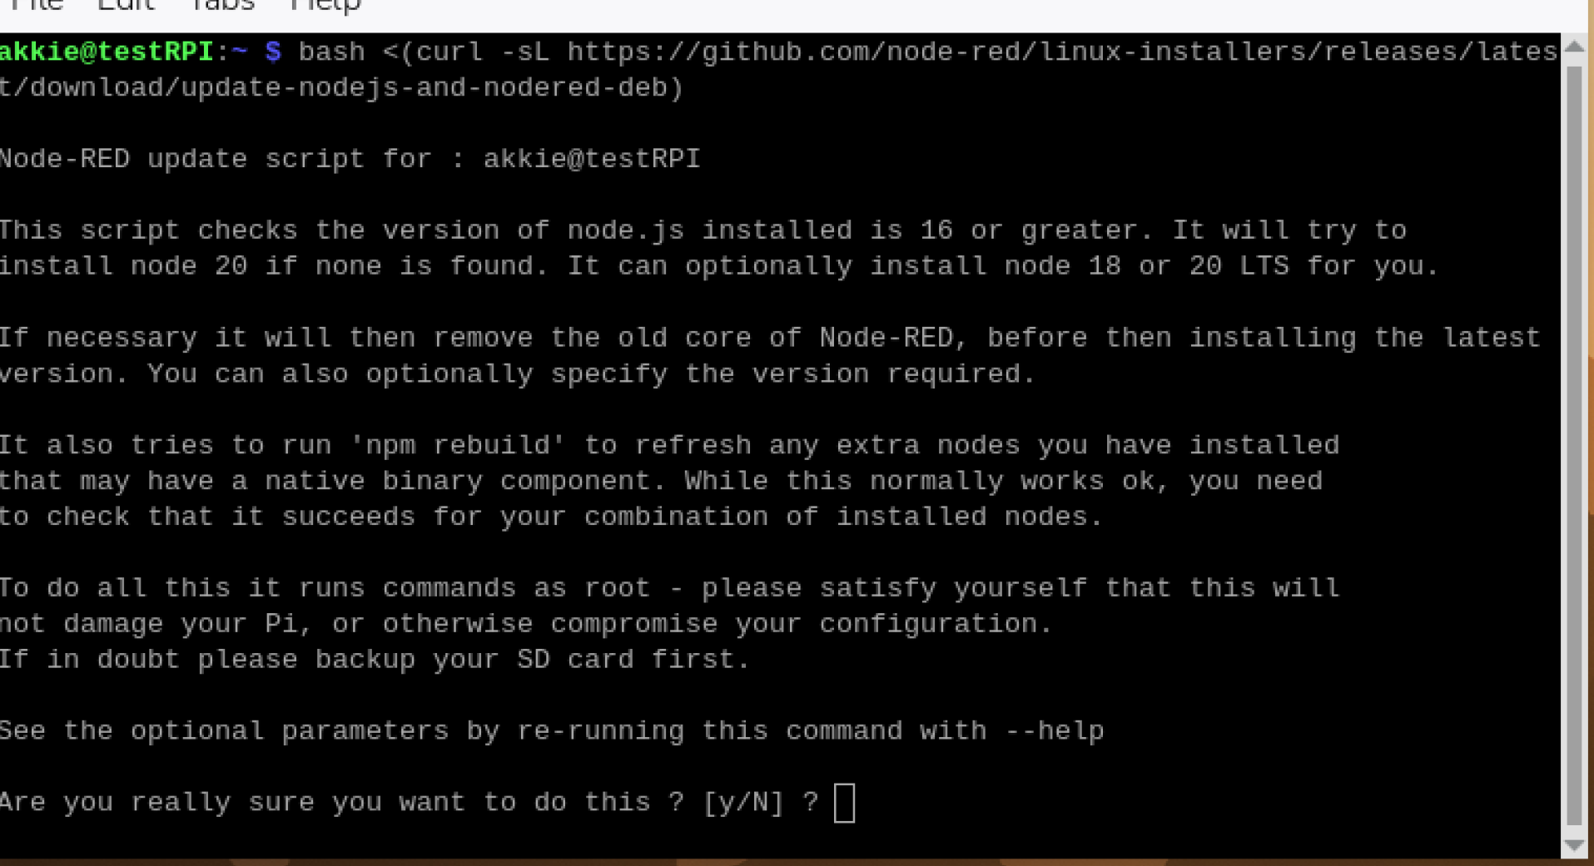
STEP 4-5
Node-REDのインストール
1
SSH接続済みの状態で実行
2
公式インストールスクリプトを実行（下記コマンドをコピーペーストしてエンター）
bash <(curl -sL https://github.com/node-red/linux-installers/releases/latest/download/update-nodejs-and-nodered-deb)
📝 インストール中の質問
「Are you sure you want to do this?」→ y
「Would you like to install Pi-specific nodes?」→ y
⏱ 所要時間: 約10〜20分程度（インターネット速度による）
18 / 22

Slide 19
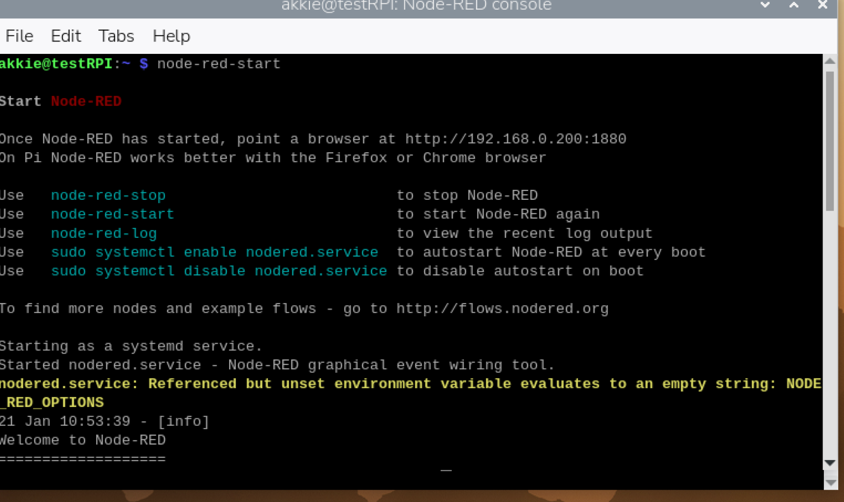
STEP 5
Node-REDの起動
💡 Tips : systemdとは？
systemd は、Linuxの「サービス管理係」です。どのプログラムをいつ起動・停止するかを管理しています。
systemctl enable で登録すると、Raspberry Pi起動時にNode-REDが自動で立ち上がります。
SSH接続先で手動起動する場合
node-red-start
🔄 自動起動を設定する場合（推奨）
sudo systemctl enable nodered.service
Raspberry Pi起動時に自動でNode-REDが起動するようになります
停止コマンド
node-red-stop
19 / 22

Slide 20

STEP 6
ブラウザからアクセス
Windows PCでWEBブラウザ（Chrome等）を起動し、以下のURLにアクセス
http://[固定IP]:1880
http://[ホスト名].local:1880
※ [ホスト名] はSTEP 1（p6）で設定したホスト名に置き換えてください
※ [固定IP] はSTEP 3で設定した固定IPアドレスに置き換えてください（例: 192.168.1.100）
🎉 成功すると...
Node-REDのフローエディタ画面が表示されます
ブラウザのアドレスバーに
URLを入力してください
❌ 接続できない場合
Node-REDが起動しているか確認
PCとRaspiが同じWi-Fiに接続されているか確認
ホスト名が正しいか確認
20 / 22

Slide 21
STEP 7-1
セキュリティ設定（パスワード認証）
1
パスワードのハッシュ値を生成
2
以下のコマンドでハッシュ値を生成し、表示された値をコピー
node-red admin hash-pw
⚠️ セキュリティに関する重要な注意
デフォルトではNode-REDエディタにパスワードは設定されていません。同じネットワーク内の誰でもアクセスできるため、必ずパスワード認証を設定してください。
📝 プロンプトが表示されたら、設定したいパスワードを入力します。表示されたハッシュ値（$2b$08$...）をコピーしておきます。
21 / 22

Slide 22
STEP 7-2
セキュリティ設定（settings.js編集と再起動）
1
settings.jsを編集
2
adminAuth設定を編集（passwordにハッシュ値を設定）
nano ~/.node-red/settings.js
📝 adminAuth設定例
adminAuth: {
users: [{ username: "admin",
password: "$2b$08$...", permissions: "*" }] },
🔄 再起動: sudo systemctl restart nodered.service
22 / 22

